Slide 1

Algoritmos e Programação I Conceitos Básicos
Universidade Federal do Piauí Centro de Ensino Aberto e a Distância Curso de Sistemas de Informação
Prof. Arlino Magalhães
arlino@ufpi.edu.br

Slide 2
Agenda
O que é um Algoritmo?
Algoritmos
Variável
Constante
Operadores
Comandos
Atribuição
Entrada de Dados
Saída de Dados
Exemplos
Compilador
Exercícios

Slide 3

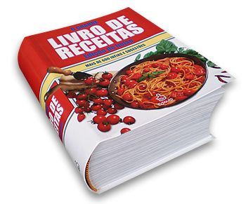
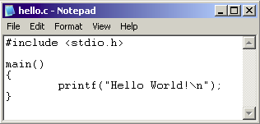
O que é um Algoritmo?
Algoritmo: É uma sequência não ambígua e finita de instruções, cuja a execução, em tempo finito, resolve um problema computacional (SEBESTA, 2003).

Slide 4
Algoritmos - Fritar um Ovo
Pegar frigideira, ovo, óleo e sal;
Colocar óleo na frigideira;
Acender o fogo;
Colocar a frigideira no fogo;
Esperar o óleo esquentar;
Colocar o ovo na frigideira;
Retirar o ovo quando pronto.
Seqüência de instruções.

Slide 5
Algoritmos - Trocar Lâmpadas
Se (lâmpada estiver alta) pegar escada;
Pegar lâmpada nova;
Se (lâmpada estiver quente) pegar pano;
Tirar lâmpada queimada;
Colocar lâmpada nova.
Instruções de seleção se.

Slide 6
Algoritmos - Fazer um Bolo
Pegar ingredientes;
Se (roupa for branca) colocar avental;
Se (tiver batedeira) bater ingredientes na batedeira;
Senão bater ingredientes à mão;
Colocar a massa na forma;
Colocar forma no forno;
Esperar o bolo assar;
Retirar o bolo do forno.
Instrução de seleção se-senão.

Slide 7
Algoritmos - Descascar Batatas
Pegar faca, bacia e batatas;
Se (roupa for branca) colocar avental;
Enquanto (houver batatas) descascar uma batata;
Limpar e guardar faca e bacia.
Instrução de repetição enquanto.

Slide 8

Algoritmos - Os Canibais e os Missionários
Ajude os três missionários a atravessarem o rio. Não deixe os canibais em maior número junto dos missionários em nenhum dos lados, senão eles comem os missionários.

Slide 9
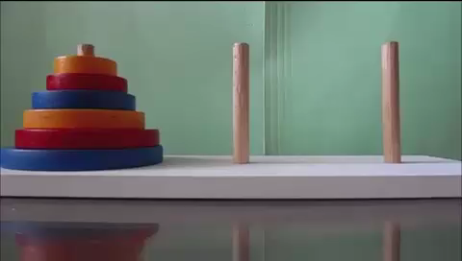
Algoritmos - Torre de Hanói
Passe os seis discos do pino 01 para o pino 03 de maneira que um disco maior nunca fique em cima de outro menor em nenhuma situação. O pino 02 pode ser utilizado como pino auxiliar.

Slide 10
Algoritmos - Algoritmos Computacionais
Construir algoritmos para computadores requer, em primeiro lugar, a transformação do nosso "passo a passo" em uma estrutura que possa ser entendida e executada pelo computador.
Utilizaremos inicialmente uma linguagem conhecida como Portugol (mais parecida com o português) e mais tarde, assim que os principais conceitos tenham sido assimilados, a Linguagem C.
Para iniciar os estudos de algoritmos computacionais devemos aprender antes alguns conceitos básicos:
variável;
constante;
operadores e;
comandos de atribuição, entrada e saída.

Slide 11
Variável - Memória
É na memória do computador que o programa será executado.
É necessário informar ao computador, no algoritmo, que precisaremos utilizar memória para armazenar dados inerentes à solução de um problema, como o resultado de uma operação, por exemplo.
Memória: Meio físico para armazenar dados temporariamente ou permanentemente (TANENBAUM, 1997).

Slide 12
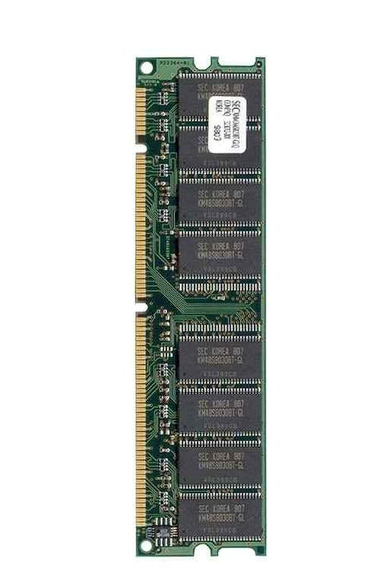
Variável - Memória
Variável é um local na memória principal onde serão armazenados valores utilizados durante a execução de programas.
MEMÓRIA
Número
01 | 3,14
02
03 | Algoritmos
04 | 31
05 | não
06
07
08
09
Variáveis
Disciplina
Valores de variáveis
Idade
Encontrou
Endereços de memória

Slide 13
Variável - Tipos
Para cada tipo de dado (valor), existe um tipo de variável especifica:
Inteiro: valores inteiros (positivos ou negativos).
Exemplo: 1; 2000; -3; 0
Real: valores reais (números fracionários).
Exemplo: 1,0; 2,001; -3,14; -3
Caractere: um único caractere (uma letra ou um símbolo).
Exemplo: ‘M’; ‘F’; ‘@’; ‘1’
Cadeia (ou String): sequência de caracteres.
Exemplo: “Masculino”; “Feminino”, “Algoritmos e Programação I”
Lógico: valores lógicos.
Apenas: VERDADEIRO ou FALSO
Valores de variáveis caracteres devem ser escritos sempre entre aspas.

Slide 14
Variável - Declaração de Variáveis
A declaração (escrita) do nome de uma variável (ou, simplesmente, declaração de uma variável) permite a identificação do tipo do valor armazenado nessa variável.
Regras básicas:
O nome de uma variável deve ser iniciado com uma letra e seguido por outras letras ou números.
Nunca devem ser utilizados caracteres que não sejam alfanuméricos, com exceção do underline (_).
Sintaxe: <tipo de variável> <lista de variáveis>;
Exemplos:
inteiro idade;
inteiro idade, número, num, n, a, b;
real altura, salário, x, fx, média_das_notas;
caractere sexo, letra;
cadeia nome, cidade, disciplina, frase;
lógico achou, positivo, errado;
Exemplos de declarações erradas:
inteiro 1número;
real s@l@rio, média-das-notas, f(x);
cadeia nome do aluno;

Slide 15
Constante
As constantes são criadas com base nas mesmas regras e tipos já vistos em variável. Diferem apenas no fato de armazenar um valor constante, ou seja, que não se modifica durante a execução de um programa.
Sintaxe: const <nome da constante> = <valor da constante>;
Exemplo:
const pi = 3,14;
const juros = 0,99;
const primeira_letra = ‘A’;
const nome_empresa = “UFPI”;

Slide 16
Operadores - Aritméticos
Os operadores aritméticos são empregados em expressão aritmética em que são utilizados constantes e/ou variáveis do tipo real ou inteiro como operandos.
Operador | Símbolo
adição | +
subtração | -
multiplicação | *
divisão | /
divisão inteira | div
resto da divisão inteira | mod

Slide 17
Operadores – Aritméticos (mod vs. div)
7 | 2
(1) | 3
7 / 2 = 3,5
7 div 2 = 3
7 mod 2 = 1
3 | 5
(3) | 0
3 mod 5 = 3
3 div 5 = 0

Slide 18
Operadores - Relacionais
Os operadores relacionais realizam comparações entre variáveis , constantes e/ou expressões.
Operador | Símbolo
igual | =
maior | >
menor | <
menor ou igual | ≥
maior ou igual | ≤
diferente | ≠

Slide 19
Operadores - Lógicos
Os operadores lógicos retornam Falso (F) ou Verdadeiro (V) , de acordo com seus operandos.
Operador | Símbolo
conjunção | E
disjunção | OU
negação | NÃO

Slide 20
Comando de Atribuição
Na construção de algoritmos, é necessário indicar que uma variável deve armazenar um determinado valor durante a execução do programa.
Para fazer essa indicação é necessário a utilização do comando de atribuição, representado por uma seta (←) apontando para a esquerda.
Exemplos:
num ← 10;
sexo ← ‘F’;
salário ← 6.000,00;
achou ← falso;
disciplina ← “Algoritmos e Programação I”;
delta ← b*b + 2*a*c;
Dizemos que a variável num recebeu o valor 10 (dez), ou seja, o local de memória reservado a variável num armazenou o valor inteiro 10, supondo que a variável é do tipo inteiro.

Slide 21
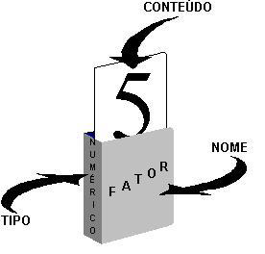
Comando de Atribuição
Resumindo ...
A variável chamada de fator, do tipo inteiro, armazena o valor 5.
inteiro fator;
fator ← 5;
Analogicamente

Slide 22
Comando de Entrada de Dados
O comando de entrada é responsável pela leitura e armazenamento de dados em uma variável.
Sintaxe: leia (<variável>);
Exemplos:
leia (num);
leia (sexo);
leia (salário);
leia (disciplina);
leia (a, b, c);
O comando de entrada permite ao usuário fornecer um valor a uma variável (digitando no teclado, por exemplo).

Slide 23
Comando de Saída de Dados
O comando de saída é responsável pela exibição de variáveis, constantes e/ou expressões.
Sintaxe: escreva (<variável, constante e/ou expressão>);
Exemplos:
escreva (num);
escreva (salário);
escreva (disciplina);
escreva (a);
escreva (b*b + 2*a*c);
escreva (“Digite o valor do número!”);
escreva (“O nome é: ”, nome);
escreva (“O resultado é ”, rendimento, “ reais de comissão!”);
O comando de saída permite ao algoritmo exibir algum valor (utilizando o monitor, por exemplo).

Slide 24
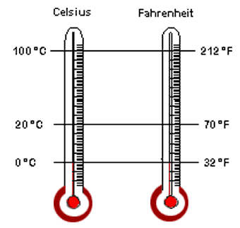
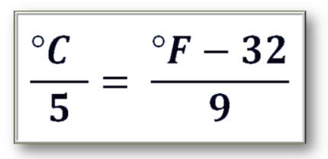
Fluxograma – Conv. de Fahrenheit para Celsius
Início
Comando de entrada.
Leia(Fahrenheit )
Celsius = (Fahrenheit - 32) * 5/9
Comando de atribuição.
Comando de saída.
Escreva(Celsius )
Fim

Slide 25
Peseudo-Código – Conv. de Fahrenheit para Celsius
O ; (ponto-e-vírgula) indica o fim de um comando.
Algoritmo Converte_ Graus;
{
real fahrenheit, celsius;
escreva (“Digite a temperatura:”);
leia (fahrenheit);
celsius ← (fahrenheit - 32) * 5/9;
escreva (“Celsius = ”, celsius);
}

Slide 26

Peseudo-Código – Conv. de Fahrenheit para Celsius
MEMÓRIA
fahrenheit
01
02
03
04
05
95
Algoritmo Converte_ Graus;
{
real fahrenheit, celsius;
escreva (“Digite a temperatura:”);
leia (fahrenheit);
celsius ← (fahrenheit - 32) * 5/9;
escreva (“Celsius = ”, celsius);
}
celsius
35
Digite a temperatura:
95
Celsius = 35
Cadeira de caracteres
Variável

Slide 27
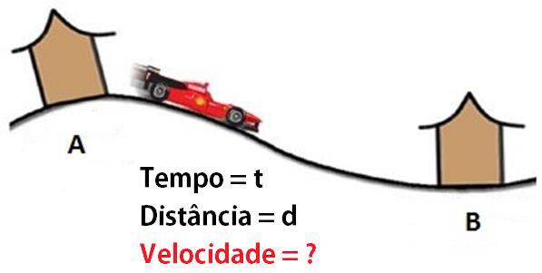
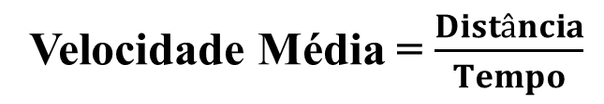
Exemplo - Velocidade Média
Algoritmo Velocidade_Média;
{
real velocidade, tempo, distância;
escreva (“Digite a distância:”);
leia (distância);
escreva (“Digite o tempo:”);
leia (tempo);
velocidade ← distância / tempo;
escreva (“Velocidade Média= ”, velocidade);
}

Slide 28
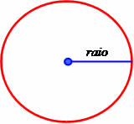
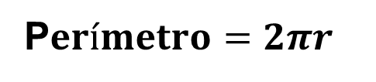
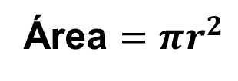
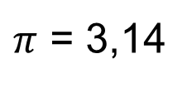
Exemplo - Operações sobre Circunferência
Algoritmo Circunferência;
{
const pi = 3,14;
real perímetro, área, raio;
escreva (“Digite a valor do raio:”);
leia (raio);
perímetro ← 2*pi*raio;
área ← pi*raio*raio;
escreva (“Perímetro = ”, perímetro);
escreva (“Área = ”, área);
}

Slide 29
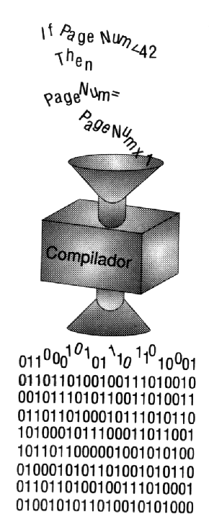
Compilador
Um compilador é um programa que traduz um programa descrito em uma linguagem de programação (código-fonte) para um programa equivalente em linguagem de máquina (código de máquina).
O compilador nos permite escrever algoritmos em uma linguagem de programação que é mais facilmente entendida pelos seres humanos para , em seguida, traduzi-los para a linguagem de máquina que é entendida pelo computador.

Slide 30
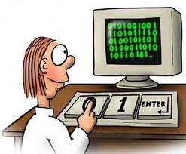
Compilador - Linguagem de Máquina
A linguagem de máquina é a linguagem que o computador compreende e armazena as instruções das ações que deve realizar. É muito difícil de ser compreendida e utilizada pelos seres humanos.
A linguagem de máquina é formada por um conjunto de bits (Binary Digit ou Dígito Binário), representado graficamente por 0 (zero) ou 1 (um).
Na realidade a linguagem de máquina compreende apenas a ausência (0) e a presença (1) de energia.

Slide 31
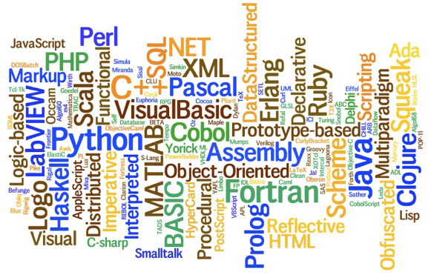
Compilador - Linguagem de Programação
A linguagem de programação é uma linguagem mais facilmente compreendida pelos seres humanos, onde algoritmos são escritos com o objetivo de prover programas de computador.

Slide 32
Compilador - Compilação
Código-objeto
Código-fonte
if (fimDeSemana) printf (“sair”);
else
printf (“estudar”);
0111 0100 0101 0010 1101 0000 0111 1110 0111 0100 0101 0010 1101 0000 0111 1110
0111 0100 0101 0010 1101 0000 0111 1110
Compilação

Slide 33
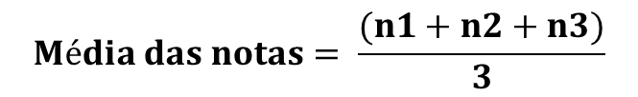
Exercício 01
Faça um algoritmo em que sejam digitadas as três notas de um aluno e, em seguida, calcule e exiba a média dessas notas.
Algoritmo Média_notas;
{
real n1, n2, n3, média;
escreva (“Digite a primeira nota:”);
leia (n1);
escreva (“Digite a segunda nota:”);
leia (n2);
escreva (“Digite a terceira nota:”);
leia (n3);
média ← (n1 + n2 + n3) / 3;
escreva (“Média das notas= ”, média);
}
Entrada de dados:
Primeira nota: n1
Segunda nota: n2
Terceira nota: n3
Saída de dados:
Média das notas: média

Slide 34
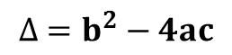
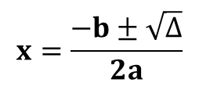
Exercício 02
Dados os coeficientes a, b e c de uma equação de segundo grau (ax² + bx + c = 0), exibir as raízes da equação.
Algoritmo Equação_2grau;
{
real a, b, c, x1, x2, delta;
escreva (“Digite o coeficiente A:”);
leia (a);
escreva (“Digite o coeficiente B:”);
leia (b);
escreva (“Digite o coeficientes C”);
leia (c);
delta ← b*b – 4*a*c;
x1 = ( -b + raiz (delta) )/2;
x2 = ( -b - raiz (delta) )/2;
escreva (“X’ = ”, x1, “ X’’ = ”, x2);
}
Entrada de dados:
Coeficiente A: a
Coeficiente B: b
Coeficiente C: c
Saída de dados:
Raiz X’: x1
Raiz X’’: x2

